Slide 1
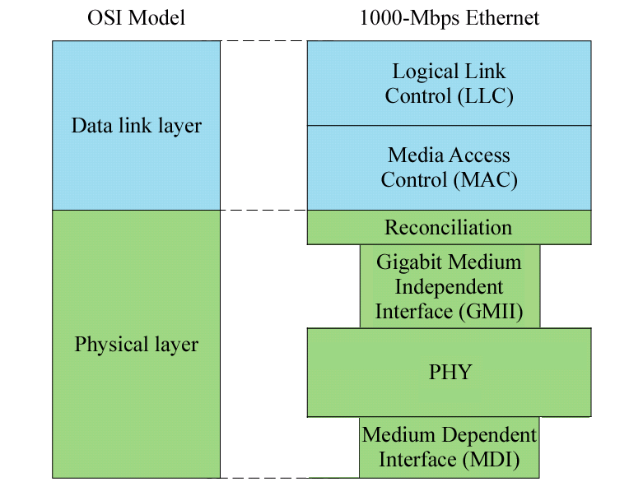
3.11.2 千兆以太网 (Gigabit Ethernet)

Slide 2
千兆以太网
采用802.3协议规定的帧格式，与 10BASE-T和100BASE-T技术向后兼容
允许速率在1Gbps下全双工和半双工两种方式工作：
半双工方式下使用 CSMA/CD 协议----如使用HUB连接时
全双工方式不需要使用 CSMA/CD 协议----如使用交换机工作时
千兆位以太网有两个物理层标准：
IEEE 802.3z (1000BASE-X， 1998.6)
IEEE 802.3ab (1000BASE-T， 1999.4)
1000BASE-X：对应于802.3z标准，该标准基于光纤通道的物理层，使用
媒体有三种：1000BASE-SX(多模光纤，用850nm短波长激光器)、
1000BASE-LX (多模或单模光纤，用1300nm长波长激光器)、
1000BASE-CX (短距离平衡型铜缆)。
1000BASE-T：对应于802.3ab标准，该标准使用增强型5类(超5类)或6类
UTP，一根UTP电缆中的8根线(4对)全部用上了。并采用了与
100BASE-TX 类似的自动协商机制。

Slide 3
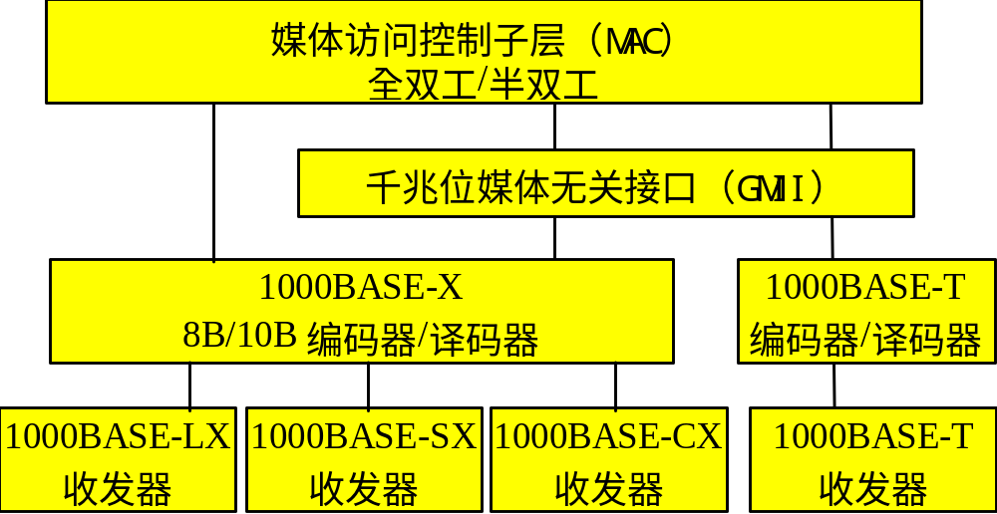
千兆以太网系列
MAC层
物理层
传输媒体
802.3z
802.3ab

Slide 4
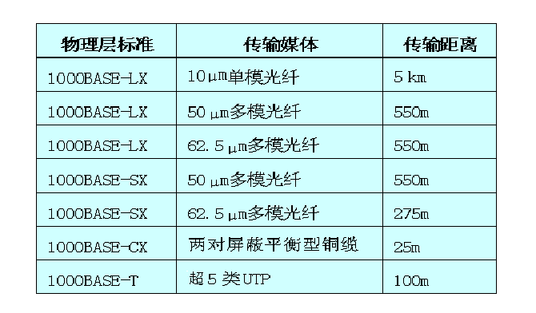
千兆以太网的最大传输距离

Slide 5
千兆以太网关键技术
千兆以太网工作在半双工方式时：
必须进行冲突检测，由于速率比以前又提高10倍，因此只能减小最大电缆长度10倍或增大最短幀长度10倍，前者使最大电缆长度减小到10m，实用价值太小；后者在发送短数据时开销又太大，所以在保持网段最长100m的同时，采用下法：
(1) 载波延伸 (carrier extension)
(2) 分组突发（packet bursting)
千兆以太网工作在全双工方式时：
通信双方可同时进行发送和接收数据，此时无冲突发生，不使用冲突检测，因此不使用载波延伸和分组突发。

Slide 6
载波延伸法
8 字节
6 字节
6 字节
2 字节
4 字节
前同步码
目地地址
源地址
数据长度
数 据
FCS
载波延伸
MAC 帧的最小值 = 64 字节
加上载波延伸使 MAC 帧长度 = 争用期长度512 字节
在以太网上实际传输的帧长
最小帧长仍保持64字节（512位）不变，但规定争用期为512字节（即4096位时间）。当发送一帧时，如果帧长小于512字节，那么物理层将发送一个特殊的“扩展载波”符号序列进行填充，直至帧长达到512字节。

Slide 7
分组突发法
将突发计时器设定为 8192 字节
争用期 512 字节
载波
监听
载波延伸
发送的
数据
分组#1 RRRRRRRR 分组#2 IFG 分组#3 IFG 分组#4
当有很多短帧要发送时，第一个短帧用载波扩展的方法进行填充，但随后的一些短帧则可一个接一个地发送，它们之间只需留有必要的帧间最小间隔(IFG)即可，形成一串分组突发，直至总长达到8192字节或稍多。

Slide 8
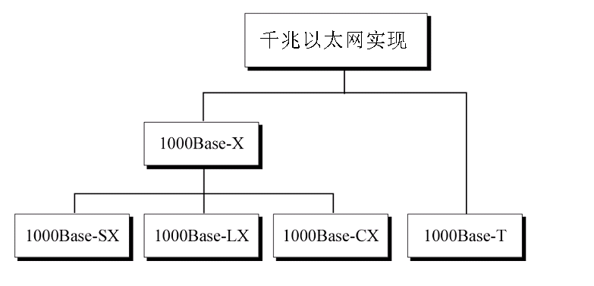
千兆以太网实现

Slide 9
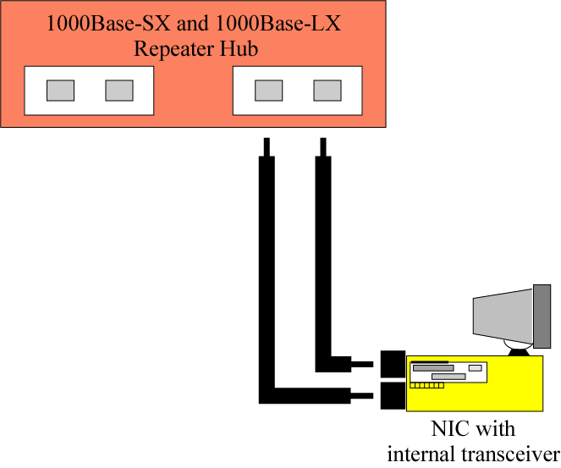
1000Base-X 的实现
1000BASE-SX (多模光纤，用850nm短波长激光器)
1000BASE-LX (多模或单模光纤，用1300nm长波长激光器)
1000BASE-CX (短距离平衡型铜缆)

Slide 10
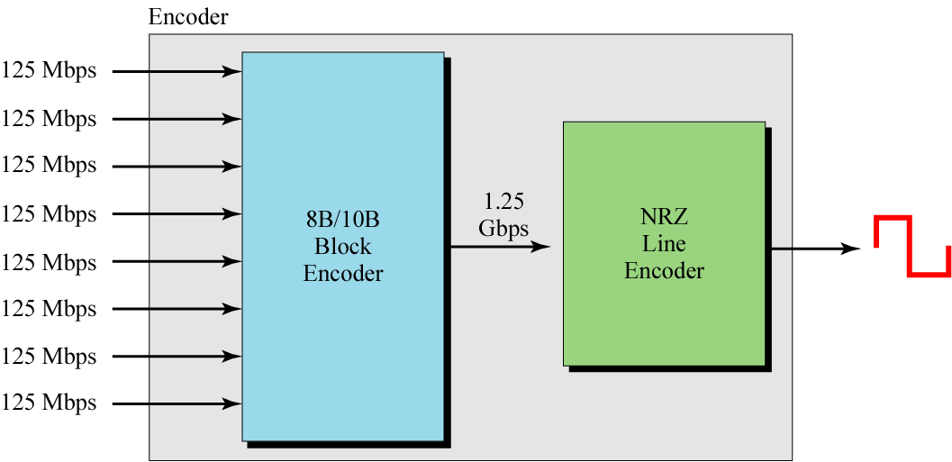
1000Base-X PHY中的编码 ※
GMII PCS PMA PMD MDI

Slide 11
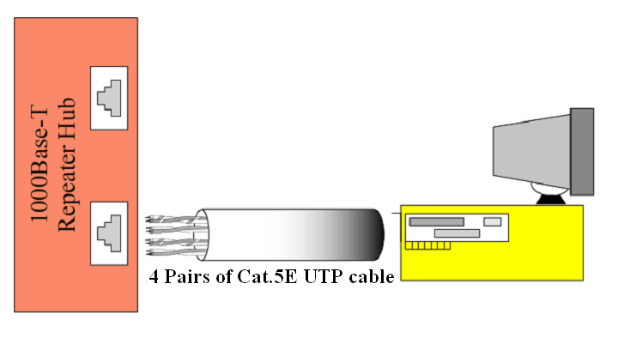
1000Base-T 的实现
使用增强型5类(超5类) 或6类UTP，一根UTP电缆中的8根线(4对)
全部用上

Slide 12
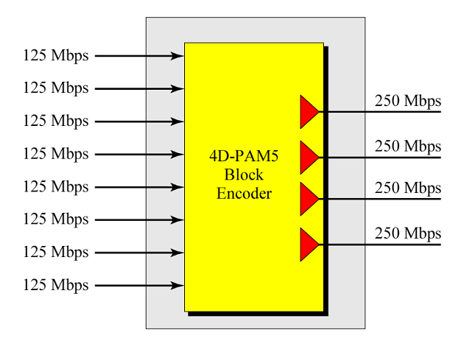
1000Base-T PHY 中的编码※

Slide 13
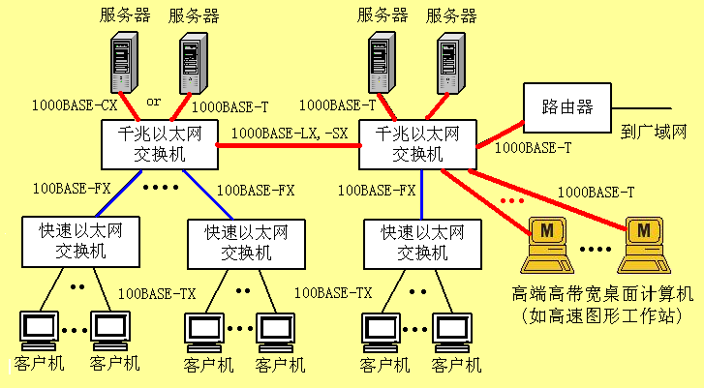
千兆以太网的应用

Slide 14


